Slide 2
تعیین مدول تغییر شکل توده سنگ با استفاده از روش های مختلف تجربی
استاد: دکتر هادی حمیدیان
ارائه دهنده: سید قاسم احسانی
خرداد ماه 1391

Slide 3
مقدمه
مدول تغییر شکل بهترین پارامتری است که رفتار مکانیکی توده سنگ، قبل از شکست را توصیف می کند.
وجود ناپیوستگی در توده سنگ باعث می شود، خواص مکانیکی توده سنگ تا حد زیادی متفاوت از سنگ های سالم باشد. چرا که تغییر شکل توده سنگ ها عمدتا در ناپیوستگی ها رخ می دهد. بنابراین، آزمون های آزمایشگاهی بر روی نمونه های کوچک نمی تواند تغییر شکل توده سنگ را به خوبی پیشبینی کند.
آزمون های میدانی برای تعیین مدول تغییر شکل به طور مستقیم وقت گیر و گران قیمت هستند، و قابلیت اطمینان از نتایج به دست آمده از این آزمایشات گاهی سوال برانگیز است. در نتیجه، چندین نویسنده روابط تجربی برای محاسبه مقدار مدول تغییر شکل توده سنگ همسانگرد بر اساس طرح طبقه بندی مانند امتیاز توده سنگ (RMR)، شاخص کیفیت تونل (Q)، شاخص مقاومت زمین شناسی (GSI) و RQD پیشنهاد کرده اند.
مقایسه معادلات تجربی مختلف از مدول تغییر شکل توده سنگ که توسط محققین مختلف پیشنهاد شده هدف این مطالعه می باشد.

Slide 4
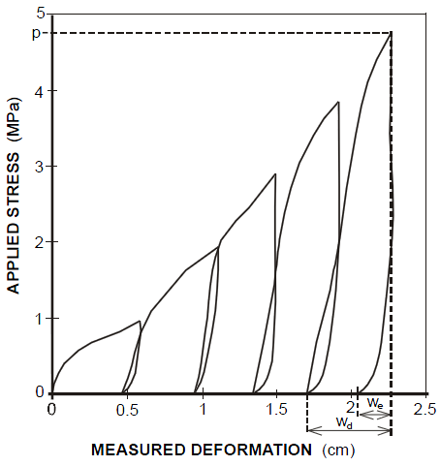
تعاریف
مدول تغییر شکل پذیری: نسبت تنش به کرنش متناظر طی بارگذاری توده سنگ که شامل رفتار الاستیک و پلاستیک(W_{d})، تعریف می گردد.
مدول ارتجاعی توده سنگ: نسبت تنش به کرنش متناظر طی بارگذاری توده سنگ که فقط شامل رفتار الاستیک توده سنگ (W_{e})، تعریف می گردد.
نوعی منحنی تنش در مقابل تغییر شکل ثبت شده در آزمون تغییر شکل پذیری توده سنگ

Slide 5
عوامل موثر بر تغییر شکل پذیری توده سنگ
عواملی چون تخلخل، رطوبت، دما، عمق، مقاومت فشاری تک محوری سنگ بکر و هوازدگی ماده سنگ از جمله مهمترین عوامل فیزیکی و مکانیکی موثر در خواص تغییر شکل پذیری سنگ اند که در کنار عواملی چون بافت، پارامترهای درزه ها و تنشهای برجا که از عوامل مهم سنگ شناسی و محیطی اند، می تواند بسته به موقعیت توده سنگ و نوع آن، هر یک سهمی متفاوت در پارامتر مدول تغییر شکل پذیری یا مدول ارتجاعی داشته باشند.

Slide 6
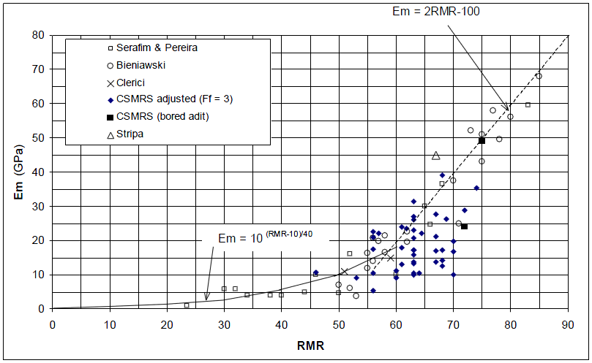
بررسی رابطه مدول تغییر شکل پذیری براساس روش RMR
با بررسی رابطه بین مقادیر مدول تغییر شکل پذیری اندازه گیری شده توسط مجتمع تحقیقاتی خاک و مواد مرکزی (CSMRS) و پارامتر امتیاز توده سنگ بینیاویسکی (RMR)، مشخص شد که نتایج بدست آمده توسط CSMRS در میان مقادیر بدست آمده توسطBiniawiski و Serafim, Pereira و Clerici قرار می گیرد. بنابراین معادلات موجود مناسب به نظر می رسد.
رابطه بین RMR و مدول تغییر شکل پذیری برجا (E_{m} )
E_{m} = 2RMR-100 for RMR>55
E_{m} = 10 ^{(RMR-10/40)} for RMR<55

Slide 7
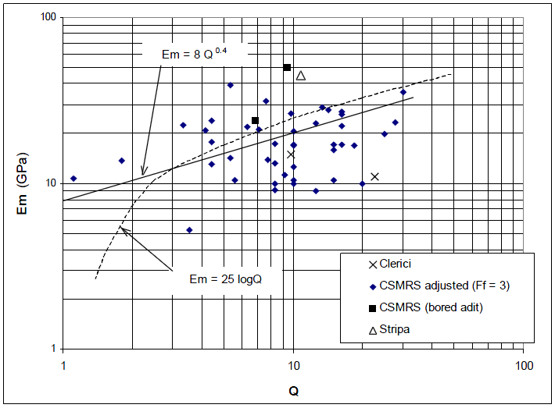
بررسی رابطه مدول تغییر شکل پذیری بر اساس روش Q
مقادیر E_{m} اندازه گیری شده توسط CSMRS بر حسب پارامتر Q
با بررسی رابطه بین مقادیر E_{m} بدست آمده توسط CSMRS و پارامتر Q و مقایسه آن با نتایج بدست امده توسط گریمستاد و بارتون، مشاهده شد که در محدوده Q>30 ، نتایج CSMRS سازگاری خوبی با رابطه ی پیشنهادی توسط گریمستاد و بارتون دارد، اما برای محدوده Q<30>1 این مطلب صادق نمی باشد.
رابطه ی پیشنهادی توسط CSMRS به شرح زیر می باشد:

Slide 8
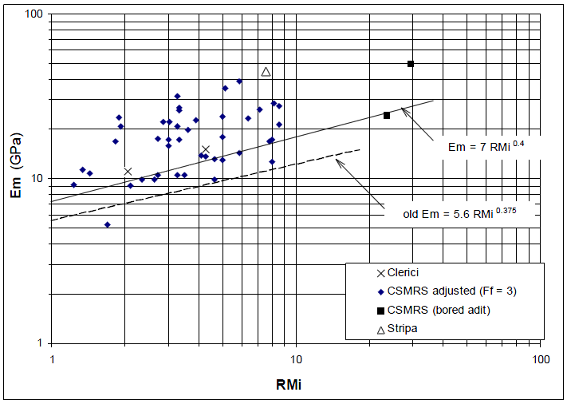
بررسی رابطه مدول تغییر شکل پذیری براساس روش RMi
در شکل مشاهده می شود که بر اساس ارزیابی تئوری رابطه پیشنهادی توسط Palmström (1995) در محدوده 1<RMi<30 مقادیر کوچکتری را نسبت به مقادیر CSMRS برای E_{m} می دهد. بنابراین رابطه موجود در این محدوده به صورت زیر اصلاح گردید:
مقادیر E_{m} اندازه گیری شده توسط CSMRS بر حسب پارامتر RMi

Slide 9
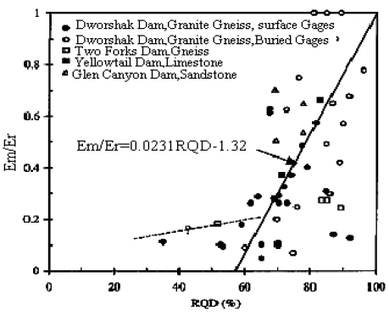
استفاده از RQD جهت تعیین مدول تغییر شکل پذیری
تغییرات E_{m}/E_{r} با RQD (1987 (Gardner
همانطوریکه در شکل مشاهده می شود Coon, merritt داده های زیادی بین RQD و نسبت E_{m}/E_{r} ارائه نمودند.
گاردنر رابطه زیر را برای تخمین مدول تغییر شکل پذیری توده سنگ E_{m}، از مدول تغییر شکل سنگ بکرE_{r} و با استفاده از فاکتور کاهشی 𝜶_{E} که با RQD مرتبط است را بصورت رابطه ی زیر ارائه نمود:
Em = 𝜶_{E} E_{r} (1)
𝜶_{E} = 0.0231 RQD – 1.32 ⩾ 0.15
برای محدوده RQD > 57% ، رابطه (1) همان رابطه coon, merritt است. و برای RQD < 57%رابطه (1) مقدار E_{m}/E_{r} = 0.15 را پیشنهاد می دهد.

Slide 10
استفاده از RQD جهت تعیین مدول تغییر شکل پذیری
محدودیت روابط موجود بین RQD و :E_{m}/E_{r}
رابطه (1) محدوده RQD <60% را پوشش نمی دهد و یک مقدار دلخواه E_{m}/E_{r} می تواند در این محدوده انتخاب گردد.
برای هنگامی که RQD= 100% است، فرض می شود E_{m} با E_{r} برابر است این مساله در مسائل طراحی از ایمنی پایینی بر خوردار است. با این دلیل که RQD= 100 معنی اش این نیست که توده سنگ، سالم و بکر می باشد شاید ناپیوستگی هایی در توده سنگ با RQD= 100 وجود داشته باشد، بنابراین E_{m} ممکن است کوچکتر از E_{r} باشد حتی هنگامی که RQD = 100% است .
RQD فقط یکی از فاکتور های تاثیر گذار بر مدول تغییر شکل پذیری می باشد. عوامل دیگری از جمله شرایط ناپیوستگی روی مدول تغییر شکل پذیری تاثیر دارد، اما اینها در RQD لحاظ نشده است .

Slide 11
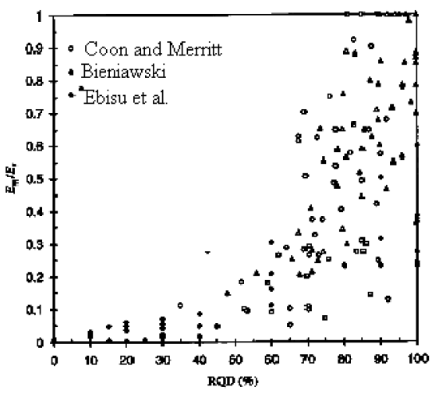
استفاده از RQD جهت تعیین مدول تغییر شکل پذیری
Zhang, Einstein بدلیل محدودیت هایی روابط بین RQD و E_{m}/E_{r}، داده های زیادی را از متون متشر شده جمع آوری کردند. آنچنانکه رابطه ی جدیدی بین RQD و E_{m}/E_{r} توسط این محققین ارائه می شود. علاوه بر داده های جمع آوری شده توسط Zhang,Einstein داده های Coon, Merritt در شکل نشان داده شده است .
هم اکنون داده های نشان داه شده در شکل محدوده کامل 0⩽RQD⩽100 را پوشش می دهد.
داده های بین RQD – E_{m}/E_{r} Zhang, Einstein

Slide 12
استفاده از RQD جهت تعیین مدول تغییر شکل پذیری
پراکندگی داده ها در شکل قبل تحت تاثیر عواملی است که در زیر به آن پرداخته می شود:
تاثیر جهت: بیشتر توده سنگ ها انیزتروپ هستند و در جهت های مختلف مدول تغییر شکل پذیری آنها متفاوت است. بسته به جهت بودن، هم RQD و هم مدول تغییر شکل پذیری، باعث پراکندگی زیاد داده ها می شود.
شرایط ناپیوستگی: در RQD شرایط ناپیوستگی از جمله دهانه باز شدگی ناپیوستگی ها و مواد پرکننده لحاظ نمی شود. با این وجود، شرایط ناپیوستگی تاثیر زیادی روی مدول تغییر شکل پذیری توده سنگ دارد.
غیر حساس بودن RQD به توالی ناپیوستگی: RQD بکار رفته در شکل به اصطلاح درصد تکه های سنگ سالم بزرگتر از مقدار آستانه 0.1 متر تعریف می شود. بر طبق گفته هاریسون اتخاذ یک مقدار آستانه t از 0.1 متر منتج به غیر حساس بودن RQD به تغییر توالی ناپیوستگی (یعنی متوسط فاصله داری ناپیوستگی S ) می گردد.

Slide 13
روابط ارائه شده بین RQD و مدول تغییر شکل پذیری توسط Zhang, Einstein
با ملاحظه داده های نشان داده شده درشکل قبل و انجام یکسری آنالیزهای رگرسیون توسط Zhang, Einstein ، رابطه ای برای تخمین مدول تغییر شکل پذیری توده سنگ بصورت زیر معرفی می شود:
E_{m}/E_{r} = 0.2 × 10 ^{0.0186 RQD - 1.91} مرز پایینی (2-a)
E_{m}/E_{r} = 1.8 × 10 ^{0.0186 RQD - 1.91} مرز بالایی (2-b)
E_{m}/E_{r} = 10 ^{0.0186 RQD – 1.91} مرز میانی (2-c)

Slide 14
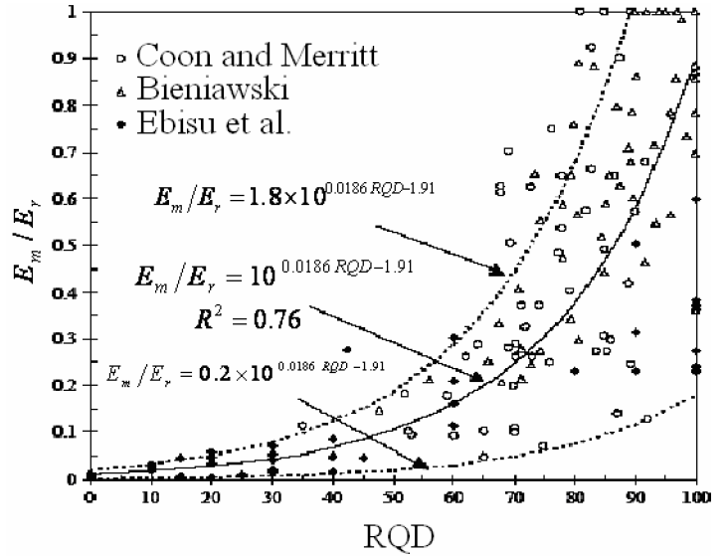
روابط ارائه شده بین RQD و مدول تغییر شکل پذیری توسط Zhang, Einstein
روابط Em/Er - RQD معرفی شده توسط zhang, Einstein محدوده وسیعی را پوشش می دهد. زیرا روابط مذکور از فاکتور های زیادی که بر مدول تغییر شکل پذیری توده سنگ تاثیر دارد چشم پوشی می کند . Zhang,Enistain بیان کردند به دلیل اینکه اندازه گیری های برجا مدول تغییر شکل پذیری توده سنگ مشکل است، روابط معرفی شده (2) یک مقدار مهندسی علمی با ارائه مرزهای بالایی و پایینی و مقادیر میانگین را ارائه می دهد و می تواند رابطه مفیدی واقع شود.
روابط معرفی شده بین RQD و E_{m}/E_{r}
(Zhang, Einstein)

Slide 15
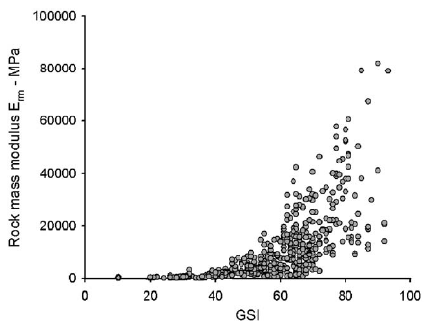
برآورد تجربی مدول توده سنگ تحقیقات Hoek, Diederich
تحقیقاتی توسط Hoek, Diederich در سال 2006 با استفاده از داده های چین وتایوان برای برآورد مدول تغییر شکل پذیری توده سنگ انجام شد. روابط زیر بین RMR و GSI، که توسط Hoek, Brown پیشنهادشده، در تحلیل داده های جدید استفاده کردند:
مدول های تغییر شکل اندازه گیری شده توده سنگ در مقابل GSI برای داده های چین و تایوان

Slide 16
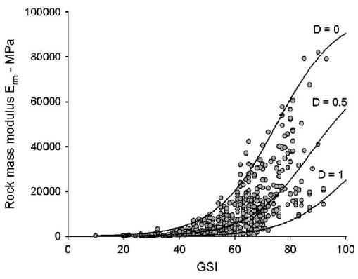
برآورد تجربی مدول توده سنگ تحقیقاتHoek, Diederich
بر اساس شش فرض ، آنالیز هایی روی داده های چین و تایوان که در شکل قبل ترسیم گردیده است، توسط Hoek, Diederich انجام شد. پس از انجام آنالیز ها، بهترین رابطه منطبق بر داده های برجا بصورت رابطه زیر ارائه گردید. این رابطه ، رابطه کلی Hoek, Diederich نامیده می شود.
برای آنالیزها D= 0.5 (اندکی مختل شده) مرز متوسط فرض می شود. مرز های بالایی و پایینی به ترتیب با D=0 (غیر مختل) و D=1 (کاملا مختل) تعریف شده اند.
نمودار رابطه کلی معادله Hoek, Diederich برای داده های چین و تایوان

Slide 17
برآورد تجربی مدول توده سنگ تحقیقات Hoek, Diederich
در تحلیل داده های جدید حاصل از چین و تایوان Hoek, Diederich مفروضاتی به شرح زیر در نظر گرفتند:
1- این مجموعه داده ها، بهترین مجموعه ای از داده های میدانی با کیفیت ارائه می دهد که به احتمال زیاد در دسترس هر پژوهشگر می باشد.
2.مرز بالا در شکل قبل از مجموعه داده ها نشان دهنده مدول توده سنگ،از سنگ محدود شده و دست نخورده می باشد.
3.اختلال و یا آسیب که مدول توده سنگ را از مرز بالا کاهش می دهد می توان با عامل اختلال D نشان داد که توسط Hoek و همکاران معرفی شده است .
4. حداکثر مدول توده سنگ با مدول تغییر شکل سنگ های عظیم برابربوده که با مقادیر GSI از 90-100 مشخص می گردد.
5. تخمین مدول تغییر شکل پذیری برای توده سنگ ایزو تروپیک به کار می رود.
6.به منظور تحمیل کردن افزایش مدول تغییر شکل پذیری با افزایش GSI، یک تابع سیگموئید به عنوان پایه ای برای این تحلیل مورد استفاده قرار می گیرد. این تابع S شکل به صورت زیر تعریف می گردد :

Slide 18
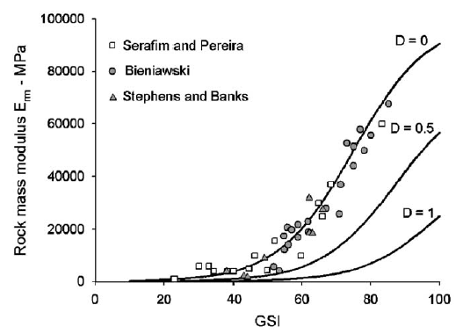
برآورد تجربی مدول توده سنگ تحقیقات Hoek, Diederich
با استفاده از نسبت مدول الاستیسیته سنگ بکر به مقاومت فشاری تک محوره آن (MR) پیشنهادی توسط Deere [13]، مدول سنگ بکر از رابطه زیر پیش بینی می شود:
E_{i} = MR σ_{ci}
این رابطه برای هنگامی که مقدار اندازه گیری آزمایشگاهی مدول سنگ بکر در دسترس نباشد مفید می باشد.
Hoek, Diederich با استفاده از رابطه5 و تحلیل های مفصل داده های چین و تایوان برای تخمین E_{m} رابطه ای را به صورت زیر نیز پیشنهاد دادند:
داده های مدول تغییر شکل پذیری برجای توده سنگ (Hoek, Diederich)

Slide 19
مطالعه مقایسه ای تعیین مدول تغییر شکل توده سنگ با استفاده از روش های مختلف تجربی
12 تونل نیروگاه برق آبی و 3 تونل مترو در گستره این تحقیق مورد بررسی قرار گرفت. برای توصیف توده سنگ در تونل ها ساخته شده از طبقه بندی های توده سنگ (RMR، Q، GSI و RMI) بیشترین استفاده صورت گرفت .
مدول تغییر شکل توده سنگ به کمک معادلات تجربی مختلف بر اساس طبقه بندی ها ذکر شده، برآورد شد.
اگر چه سیستم های طبقه بندی مورد استفاده برای مشخص کردن توده های سنگ شامل ناپیوستگی در برخی موارد ناکافی است، امروزه، آنها یکی از روش هایی هستند که بیشترین استفاده می شود.
به منظور بررسی عملکرد روش ها، مقایسه ای با اندازه گیریهای میدانی و نتایج مدلسازی عددی، به عنوان یک روش مناسب در نظر گرفته شد. مدول های تغییر شکل سنگ به دست آمده از طریق معادلات تجربی پیشنهاد شده توسط محققان مختلف به عنوان داده های ورودی به مدل عددی از 15 تونل، مورد استفاده قرار گرفت.با ثابت نگه داشتن پارامترهای اولیه و شرایط مرزی، به جز مدول تغییر شکل سنگ، نتایج مورد بررسی قرار گرفتند.

Slide 20
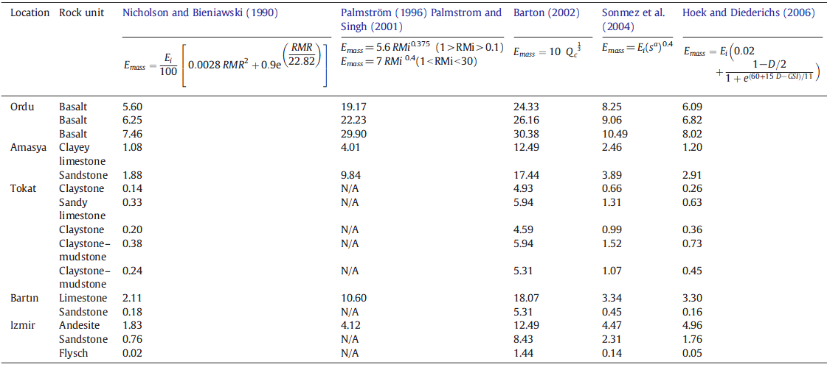
مطالعه مقایسه ای تعیین مدول تغییر شکل توده سنگ با استفاده از روش های مختلف تجربی
مدولهای تغییر شکل توده سنگ استفاده شده برای روش های عددی

Slide 21
مطالعه مقایسه ای تعیین مدول تغییر شکل توده سنگ با استفاده از روش های مختلف تجربی
در این ارزیابی، نتایج حاصل از مدلسازی عددی برای محاسبه مدول های تغییر شکل توده سنگ استفاده شد و در نتایج اندازه گیری همگرایی عمودی برجا مقایسه شد و نتایج به دست آمده در زیر ذکر شده:
1-مدول های تغییر شکل توده سنگ به دست آمده بوسیله معادله تجربی بارتون (2002) بالاتر از معادلات تجربی دیگرهستند. در نتایج مدل عددی، تغییر شکل کمتری با توجه به مقادیر تغییر شکل اندازه گیری شده میدانی تعیین می شود .
2-مدول های تغییر شکل توده سنگ محاسبه شده از طریق معادله تجربی که توسط Palmstrom,Singh (2001) پیشنهاد شده، نتایج واقعی بینانه تری در تونل که اندازه بلوک توده سنگ بزرگ و سخت(تقریبا شکننده سطح) بوده،ارائه می دهد. برای توده سنگ متوسط ​​و ضعیف (به خصوص توده سنگ بسیار پرشده یا با قطعات مختلف)، اگر چه، نتایج بواسطه مقدار تغییر شکل اندازه گیری شده اختلاف داشته باشد.

Slide 22
مطالعه مقایسه ای تعیین مدول تغییر شکل توده سنگ با استفاده از روش های مختلف تجربی
3-مدول های تغییر شکل سنگ که از روابط تجربی پیشنهاد شده توسط Sonmez و همکاران(2004). و Hoek Diederichs (2006) به دست آمده بسیار نزدیک به یکدیگر هستند. با این حال، نمایان شد که، مقادیر تغییر شکل توده سنگ که بواسطه معادله پیشنهاد شده توسط Sonmez و همکاران (2004)به دست آمده، پایین تر در توده سنگ سخت ویا اندازه بلوک بزرگ و نیز بالاتر در توده سنگ ضعیف ویا اندازه بلوک کوچک نسبت به پیشنهاد توسط Hoek, Diederichs (2006) می باشد.
4-عملکرد معادله ی پیشنهاد شده توسط Sonmez و همکاران.(2004) برای تعیین مدول تغییر شکل توده سنگ در مدل سازی عددی واقع بینانه تر است.

Slide 23
نتایج
مدول تغییر شکل توده سنگ یک پارامتر بسیار مهم در مطالعات مهندسی سنگ می باشد. یکی از این روش برای تعیین این پارامتر انجام شده در تست های درجا و روش دیگر با استفاده از معادلات تجربی پیشنهاد شده توسط محققان مختلف می باشد. این پارامتر مهم مورد استفاده در مدل سازی عددی برای نمایاندن توده سنگ به کار می رود.
معادله(2) ساده شده Hoek, Diederichs می تواند در جاییکه فقط داده های GSI (یا RMR ویا Q)در دسترس هستند استفاده شود. معادله(4) Hoek, Diederichs بیشتر به تفصیل در جاییکه تخمین های مطمئن توده سنگ دست خورده در دسترس هستند،می تواند استفاده شود.

